Slide 1
Berufsorientierung
Ingrid Lüers
Koordinatorin für Berufsorientierung
Ingrid.lueers@obs-alex.eu
Jutta Anton
Sozialpädagogin
Jutta.anton@ obs-alex.eu
Oberschule Alexanderstraße

Slide 2
Etwa 500 Ausbildungs-berufe
Was kommt nach Klasse 9 oder 10?
Wo kann ich Abitur machen?
Will ich weiter zu einer Berufsschule gehen?

Slide 3
Unterstützung durch die Schule
Eltern
BO-
Projekt-woche
Fach
Wirtschaft
Berufs-
Orientierung
BO
Beratungs-angebote
Lernorte-
tage LOT
Praktika
Profile
Messe-
besuche

Slide 4
Klasse 8
Klasse 8
Berufsorien-tierungs-unterricht
(BO)
epochal
2 Stunden
1. Halbjahr
Teilnahme an den Lernorte-Tagen
LOT
epochal montags
6 Stunden
2. Halbjahr
spezielle
BO
Maßnahmen

Slide 5
Klasse 8
BO (Berufsorientierung)
Epochal zwei Stunden - unbenotet
Beispielhafte Inhalte:
Messebesuch vor- und nachbereiten
Besuch des BIZ vor- und nachbereiten
Führen eines Berufswahl-Ordners (bis Klasse 10)
Interessen, Fähigkeiten
Grundform Bewerbung
Berufsportraits
Orientierung aufs Praktikum in Klasse 9 17. – 28.03.2025

Slide 6
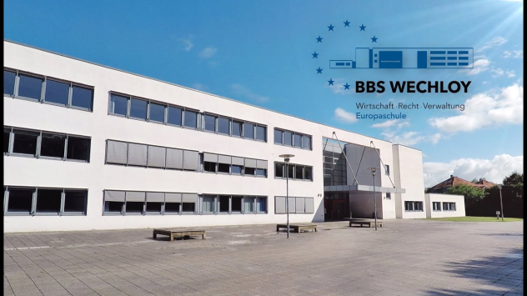
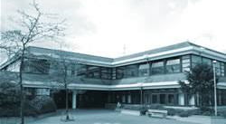
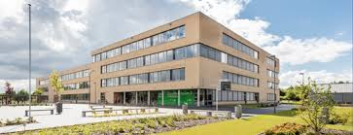
Klasse 8
Teilnahme an den Lernorte-Tagen LOT
Die Schülerinnen und Schüler wählen aus 19 Angeboten der Berufsschulen
3 Angebote aus und besuchen für ½ Jahr die Berufsbildenden Schulen
BBS Wechloy
Verkaufswelt
Lernlager
Finanzwelt
Sport- und Fitnesswelt
Wohnwelt
Berufe in der Wirtschaft
BZTG
Holzwerkstatt
Metallwerkstatt
Fahrzeugwerkstatt
Bauwerkstatt
Farbwerkstatt
Gestaltungsraum
BBS 3
Küche
Backstube
Soziales
Frisörsalon
Pflanzen
Stoff und Textil
Pflegewelt

Slide 7
Klasse 8
Spezielle BO-Maßnahmen
Projektwoche BO in der ersten Schulwoche nach den Sommerferien
Besuch der Messe „Tag der Ausbildung“ (14.09.2023)
BIZ-Besuch im Februar
Infoveranstaltung zu den Profilen (Ende des 2. SHJ)
Individuelle Beratungstermine mit Frau Anton
Freiwillige Teilnahme am Zukunftstag (25.04.2024)
Praktische Berufsweltorientierung
Praktikum (zwei Wochen) für SuS mit sonderpädagogischem Unterstützungsbedarf Lernen

Slide 8
Klasse 8
Weitere Informationen finden Sie auch auf unserer Homepage
Dort können die fürs Praktikum notwendigen Unterlagen vorab heruntergeladen werden.
https://obs-alex.de/

Slide 9
Klasse 9
Profile
4 Stunden
Berufsorien-tierungs-unterricht
(BO)
2 Stunden
spezielle
BO
Maßnahmen

Slide 10
Klasse 9
BO (Berufsorientierung)
zweistündig
Beispielhafte Inhalte:
Vorbereitung aufs Betriebspraktikum
Gestalten einer Praktikumsmesse für die 8ten Klassen
Bewerbungstraining
Vorbereitung auf Messen (Job 4U, Vocatium)
Regionaler Ausbildungsmarkt
Lebenslauf erstellen und ausdrucken

Slide 11
Klasse 9
Spezielle BO-Maßnahmen
Zweiwöchiges Betriebspraktikum im 2. Halbjahr (17. – 28.03.2025)
Vorbereitung und Durchführung einer hausinternen Praktikumsmesse an 3 Tagen (31.03. – 02.04.2025)
Messebesuch Job4you
Infoveranstaltung zur Vocatium
Messebesuch Vocatium

Slide 12
Klasse 9
4 Stunden Profil Wahl eines Schwerpunktfaches für Klasse 9 und 10 (bleibend)
Französisch
Wirtschaft
Gesundheit und Soziales
Technik Zusätzlich wird zur Zeit ein Sonderprofil MuKuBi erarbeitet

Slide 13
Klasse 9
Beratung und Unterstützung
Speziell Beratung für Schüler mit Förderbedarf durch die Agentur für Arbeit (Frau Voss) in der Schule
gemeinsame Anmeldung an der Berufsschule für abgehende Schüler
Beratungstermine in der Schule bei Frau Walter von der Agentur für Arbeit
Individuelle Beratungsangebote mit Frau Anton

Slide 14
Klasse 10
Klasse 10
Profile
4 Stunden
Module
BO
Gymnasiale Oberstufe
Prüfungsvor-bereitung
2 Stunden
spezielle
BO
Maßnahmen

Slide 15
Klasse 10
Modulunterricht
2 Stunden 1. Halbjahr
Für Schüler, die den erweiterten Abschluss erreichen können, gibt es Vorbereitungskurse für die gymnasiale Oberstufe – wenn das NGO Kollegen abstellen kann
Alle anderen Schüler haben BO im 1. Halbjahr
Beispielhafte Inhalte
Einstellungstest
Vorbereitung auf das Betriebspraktikum
und Prüfungsvorbereitung im 2. Halbjahr

Slide 16
Klasse 10
Spezielle BO-Maßnahmen
Zweiwöchiges Betriebspraktikum um die Herbstferien im Profilschwerpunkt
Informationsveranstaltung der vier BBS in der Schule
Beratungsangebot von Frau Walter in der Schule
Gemeinsame Anmeldung an den Berufsschulen
Individuelle Beratungstermine mit Frau Anton

